Slide 1
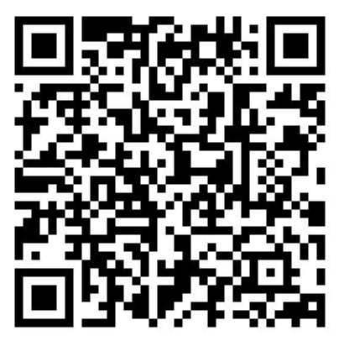
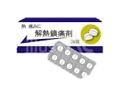
抗原定性検査キットを購入できる薬局一覧
当薬局では、
新型コロナウイルス感染症の
抗原定性検査キットを
販売しています
体調不良時や「もしかして？」のときのために
事前に購入しておきましょう！
❖新型コロナウイルス抗原定性検査キット
円（税込み）
）
＊安心してご使用いただけるよう、検査方法や判定結果の対応について
詳しくご説明します。また、国が承認した検査キットを販売しています。
＊症状に気づかなくても感染している場合があります。
★検査で早期に感染を知り、早めに養生しましょう！
★ご家族や周りの大切な方に移さない注意も大事です！
★皆様の備えが、発熱外来のひっ迫を抑えます。
★自己検査により陽性となった場合、
行政サービスなどの支援を受けることができます。
❖その他準備しておいた方がいいもの
解熱鎮痛薬・体温計・経口補水液・冷却シートなど
販売価格
販売時間
（ 薬 局

